Slide 1
빅데이터 플랫폼 개발자 양성 수행 평가서
학습자 : 권능한

Slide 2
목 차
1. 형태소 분석하기
2. 영화리뷰 감성 분석하기

Slide 3
01
형태소 분석하기

Slide 4
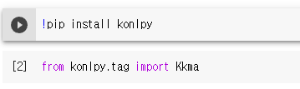
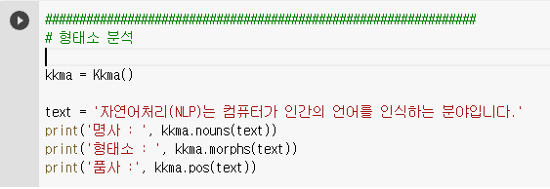
형태소 분석하기
import하기
형태소 분석하기
형태소 분석하기

Slide 5
02
영화리뷰 감성 분석하기

Slide 6
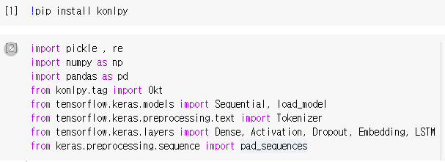
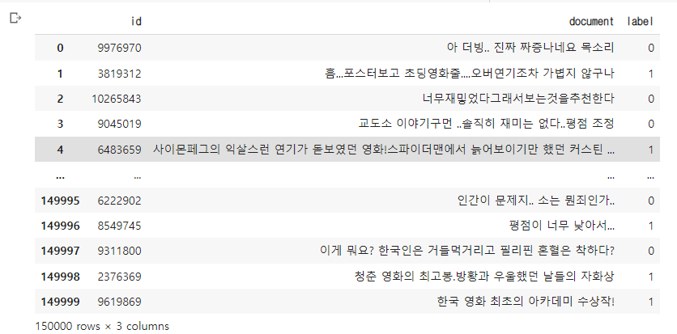

영화리뷰 감성 분석하기
Import하기
데이터 불러오기 결과
데이터 불러오기

Slide 7
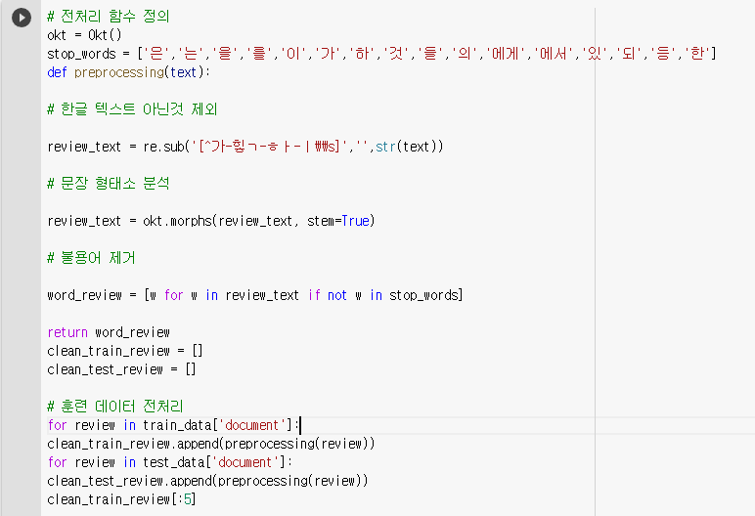
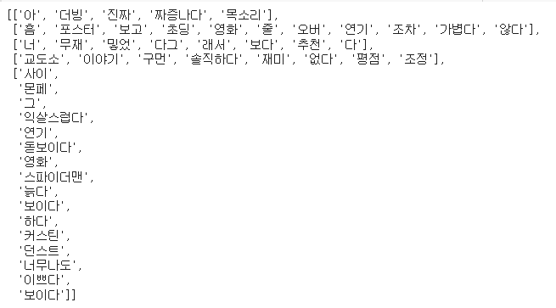
영화리뷰 감성 분석하기
전처리 작업(토큰/패딩 작업 제외)
전처리 작업(토큰/패딩 작업 제외) 결과

Slide 8
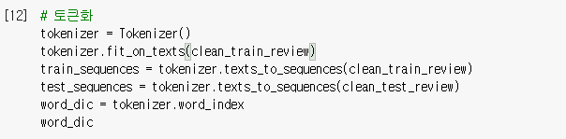
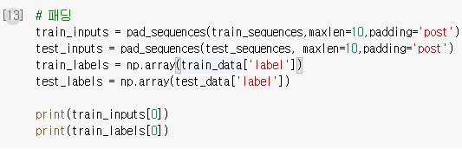
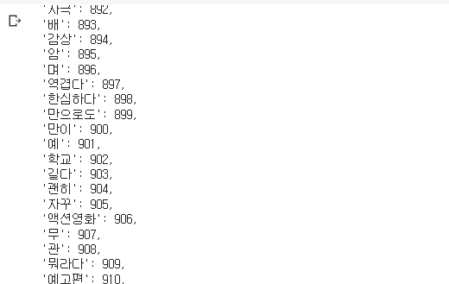

영화리뷰 감성 분석하기
토큰 처리
패딩 처리
토큰 결과
패딩 결과

Slide 9
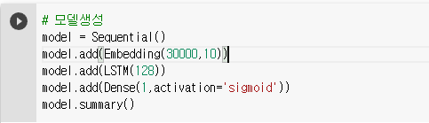
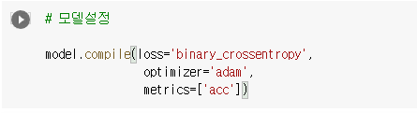
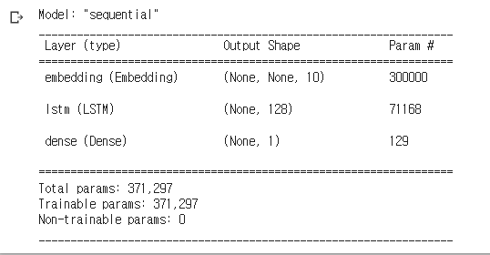
영화리뷰 감성 분석하기
모델 생성
모델 설정
모델 생성 결과

Slide 10
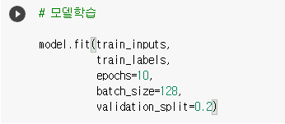
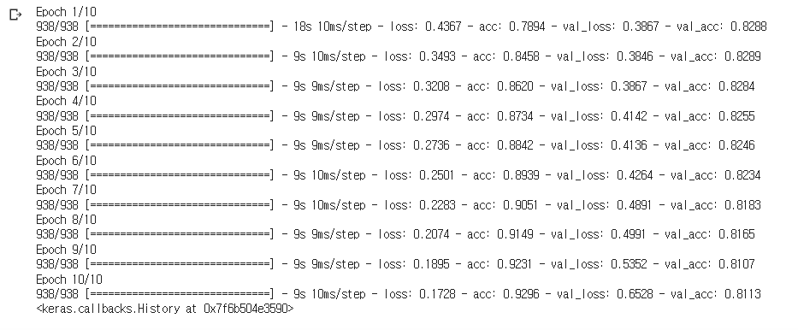
영화리뷰 감성 분석하기
모델 학습
모델 학습 결과

Slide 11

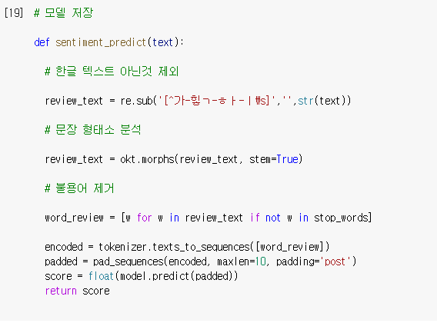
영화리뷰 감성 분석하기
모델 학습
모델 저장

Slide 12
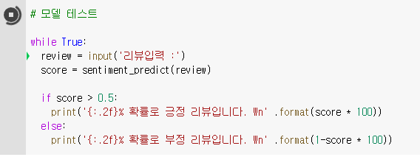
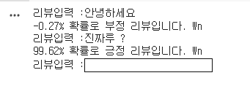
영화리뷰 감성 분석하기
모델 테스트
모델 테스트 결과

Slide 13
감사합니다

